Slide 2
Zašto danas govorimo o EPK?
Odluka Europskog parlamenta i Vijeća o utvrđivanju djelovanja Unije za manifestaciju Europskih prijestolnica kulture za godine 2020. do 2033.
Hrvatska i Irska su prve na listi
Priprema - 6 godina
Samo jedan hrvatski grad će nositi naslov EPK
Notes:
Ovo je zapravo jedna u nizu aktivnosti MK (Mimara u 5., MSU u 6., HDA u 11., PLS u 12.), koje su dosada bile namijenjene prije svega predstavnicima gradova i lokalnih zajednica. Sada krećemo u malo ekspanzivniju priču, prema široj javnosti.
Važeća pravila selekcije Europskih prijestolnica kulture navedena su u Odluci 1622/2006 koja prestaje važiti 2019. U srpnju 2012., Komisija je podnijela prijedlog (12558/12) da se s tom inicijativom nastavi i nakon 2019. Otada su DČ pregovarale o tekstu nove Odluke.
Nakon podrške Odbora Coreper-a i CULT-a s, Vijeće će do početka ožujka trebati usvojiti svoju poziciju prvog čitanja, koja će odražavati sporazum postignut s Europskim parlamentom kako bi EP, prije kraja tekućeg mandata, usvojio svoju poziciju drugog čitanja bez izmjena teksta Vijeća.
Parlament bi trebao potvrditi odluku tijekom travnja. Još nitko ne zna točan datum jer to ovisi o datumima COREPERa i vijeća ( najvjerojatnije za poljoprivredu ) na koje ce ga staviti. Nakon toga tekst se usvaja u EP na drugom čitanju najranije krajem ožujka, najkasnije krajem travnja. U međuvremenu tekst treba jezično uskladiti, a nakon potvrde u EP slijedi tjedan-dva vremena za objavu u official journalu. Znaci da je najizgledniji za raspisivanje natječaja početak svibnja.

Slide 3
Što je EPK?
1985.- Europski grad kulture - odlukom Vijeća ministara, na prijedlog tadašnje grčke ministrice kulture Meline Mercouri; sredstvo zbližavanja građana Europske unije
1992.- Europski mjesec kulture- sličan Europskome gradu kulture, ali je trajao znatno kraće i bio je namijenjen prije svega zemljama Srednje i Istočne Europe
1999.- Europski grad kulture preimenovan je u Europski glavni grad kulture
Notes:
Inicijativa Europska prijestolnica kulture pokrenuta je 1985. i od tada je imenovano preko 40 gradova. U početku međuvladina inicijativa, akcija Europske prijestolnice kulture 1999. postaje akcija Zajednice kako bi se poboljšala efikasnost akcije uspostavom jedinstvenih kriterija i postupka selekcije za sve gradove EU.

Slide 4
Vrlo ambiciozan projekt
Projekt koji osigurava najveću vidljivost na karti europskih kulturnih događanja
Visoka umjetnička i kulturna kvaliteta
Suradnja svih sektora
Šestogodišnja priprema
Značajna financijska ulaganja:
ukupni operativni trošak: između 15 i 100 mil. E
ukupni programski/infrastrukturni trošak: između 10 i 220 mil. E

Slide 5
Primarni ciljevi
očuvanje i promocija različitosti kultura u Europi te isticanje zajedničkih značajki
promicanje doprinosa kulture dugoročnom razvoju gradova
Sekundarni ciljevi
pojačati domet, raznolikost i Europsku dimenziju kulturne ponude gradova, uključujući i transnacionalnu suradnju
proširiti pristup i zastupljenost kulture u svakodnevnom životu
ojačati kapacitete kulturnog sektora i njegove veze s drugim sektorima
potvrditi međunarodnu važnost gradova posredstvom kulture

Slide 6
Glavni rizici
Organizacijska struktura
Politička stabilnost
Ulaganja

Slide 7
Glavne prednosti
prilika da se grad obnovi
prilika za mijenjanje imidža grada
međusektorska suradnja
porast životnog standarda- nove mogućnosti zaposlenja
porast međunarodnih suradnji – profesionalizacija lokalnog kulturnog sektora
strategijski pristup u planiranju - dugoročno ulaganje u napredak društva u cjelini- kroz kulturu
Notes:
Studija o EPK koju su proveli nezavisni stručnjaci- ljudi koji su sudjelovali u projektu i ispunili anketu smatraju da je ovo najkorisnija manifestacija za grad i da pomaže njenom razvoju
Turizam- prosječan porast od 12%

Slide 8
Društvene prednosti
reanimiranje različitih gradskih prostora
ujedinjavanje šire i uže lokalne zajednice oko zajedničkih interesa koje povezuje kultura
kultura otvorena za sve: djeca, mladi, stariji, manjine, nezaštićeni, osobe s posebnim potrebama itd.
razvoj novih publika
razvoj tolerancije
soc. inkluzija
volontiranje

Slide 9
Kako se prijaviti?

Slide 10
Dvije natječajne faze
Ministarstvo kulture organizira Poziv na natječaj
2 faze:
Predizborna
Izborna
Proces izbora:
objava natječaja
rok za odgovor na natječaj
sastanak stručnog Povjerenstva u DČ koje sudjeluju
popis predizbornih gradova
sastanak stručnog Povjerenstva za posljednji izbor u
zemljama članicama koje sudjeluju
objava grada koji nosi naslov EPK
Natječajna prijava će biti objavljena s objavom
natječaja (dužina izlaganja, prateći materijali)

Slide 11
Izborno povjerenstvo
Prijave ocjenjuje Izborno povjerenstvo – nema konflikta interesa
10 europska stručnjaka koje imenuju EK, Vijeće, EP i Odbor regija + do 2 nacionalna stručnjaka koje imenuje MK
Izborno povjerenstvo je nezavisno tijelo
Izborno povjerenstvo ne smije razgovarati s prijavljenim gradovima
BEZ LOBIRANJA!

Slide 12
Praćenje
Povjerenstvo za praćenje> 10 europska stručnjaka koje imenuju EK, Vijeće, EP i Odbor regija + do 2 nacionalna stručnjaka koje imenuje MK
Proceduru provodi Europska komisija
3 osnovna cilja praćenja: procjena napretka; savjetovanje; provjera ispunjavanja obaveza
3 sastanka:
početak 2017
svibanj/lipanj 2018
listopad 2019
"Melina Mercouri Prize" (1.5 million euros?)

Slide 13
Kriteriji
6 kategorija:
doprinos dugoročnoj strategiji
sposobnost provedbe
kulturni i umjetnički program
europska dimenzija
domet
menadžment

Slide 14
KOLIKO KOŠTA PROJEKT EPK?

Slide 15
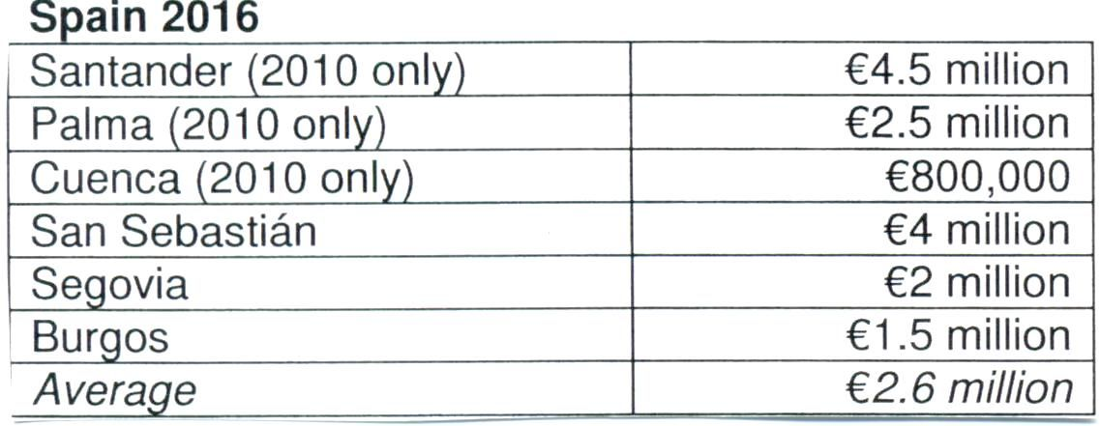
Koliko košta prijava?
Na primjeru Španjolske i Poljske (2016) – min. 1.5 mil E u prvoj fazi
Notes:
Poljska- prijavljenih 11
Šp- 15

Slide 16
Koliko košta program?

Slide 17
GUIMARÃES- 2012 (52 181 st.)
70 % iz ERDF ( European Regional Development Fund)
60 mil. EUR iz strukturnih fondova

Slide 18
LILLE 2004 (225 000 st.)
Lille 3000
Regionalne prijestolnice kulture-Nord-Pas-de-Calais
Valenciennes 2007
Béthune 2011
Dunqerque 2013
UK National City of Culture- Derry~Londonderry2013
Ireland City of Culture- Limerick2014

Slide 19
MARIBOR 2012 (119 000 st.)
80 kulturnih instituta i ambasada
Planirano 57.4 a potrošeno 28.4 mil. E
Podrška kulturnoj ponudi, razvoj gradske infrastrukture, promocija urbanog i regionalnog razvoja

Slide 20
Ravenna (158 100 st.)
Poziv za volontiranje
Prikupljanje ideja, vizija, koncepta- aktivno sudjelovanje stanovništva
300 umjetnika u 15 radnih skupina
Konferencije, koncerti, izložbe, radionice, predstave kao reklama projektu
Uključivanje škola, vrtića, fakulteta, udruga...

Slide 21
How I Can Play My Part
Be friendly, knowledgeable, welcoming
Promote your city
Keep up to date with things to see and do
08 Place
Visit exhibitions and attractions
Websites
It’s the things that you say and do that make the difference
Notes:
21
21

Slide 22
epk@min-kulture.hr

